Slide 1
LC16- Classification Périodique

Slide 2
Prérequis :
Atomistique (orbitales atomiques)
Liaisons chimiques (électronégativité)

Slide 3
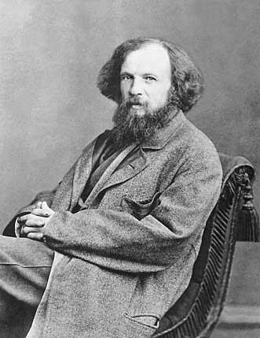
Dmitri Ivanovitch Mendeleïev (1834-1907)

Slide 4
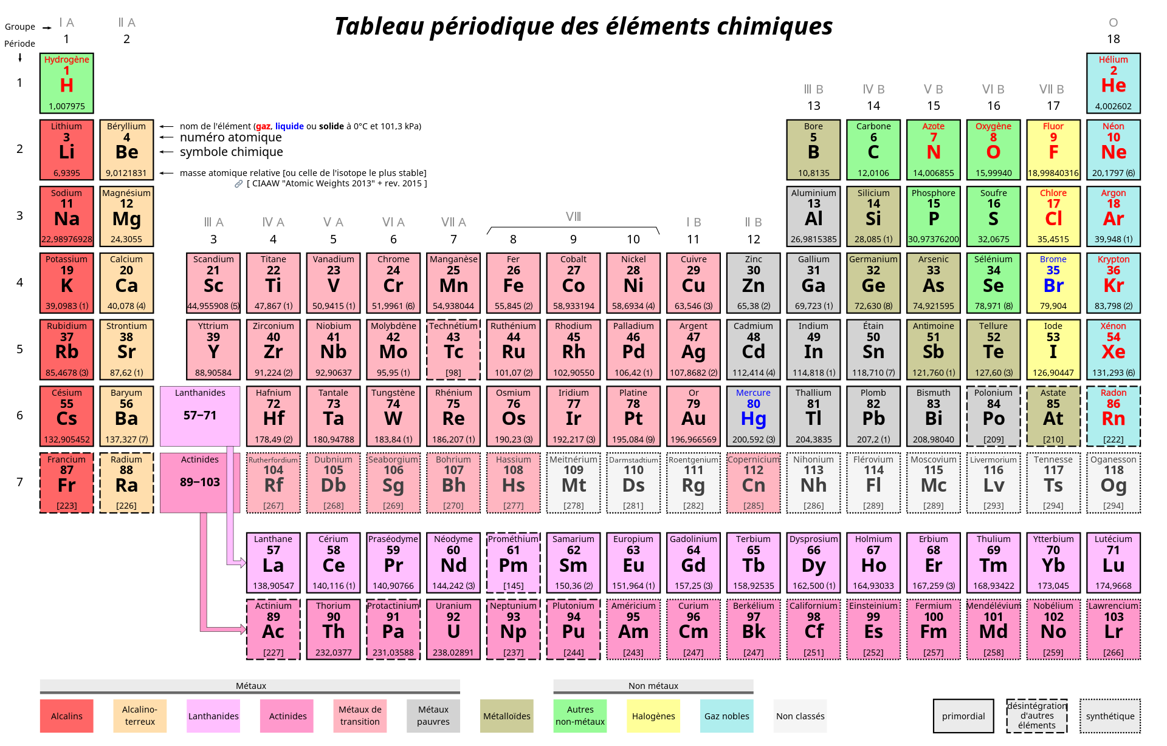

Slide 5
2 Mg_{(s)} + O_{2(g)} = 2 MgO_{(s)}
2 Ca_{(s)} + O_{2(g)} = 2 CaO_{(s)}
2 Sr_{(s)} + O_{2(g)} = 2 SrO_{(s)}
2 Ba_{(s)} + O_{2(g)} = 2 BaO_{(s)}

Slide 6
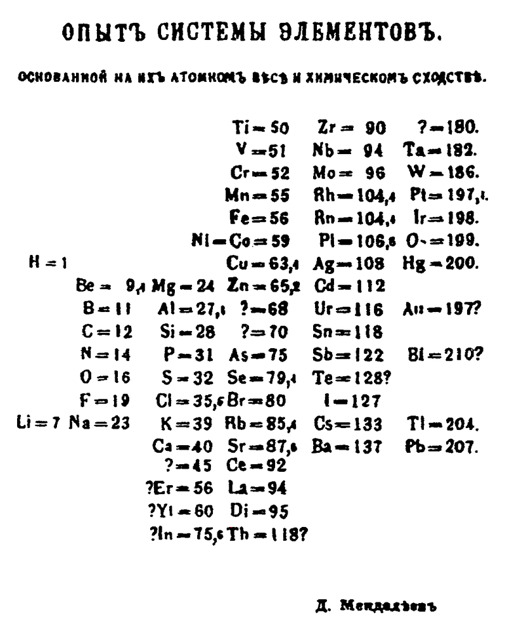

Slide 7
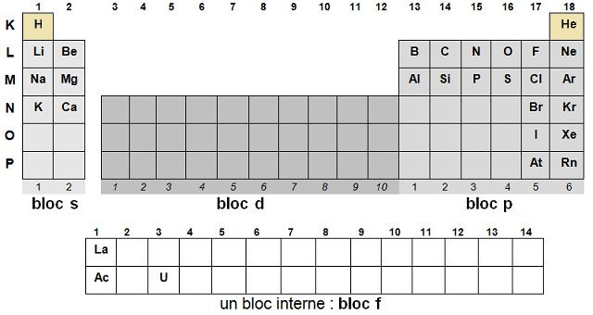
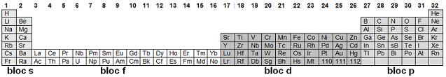
Structure en bloc

Slide 8
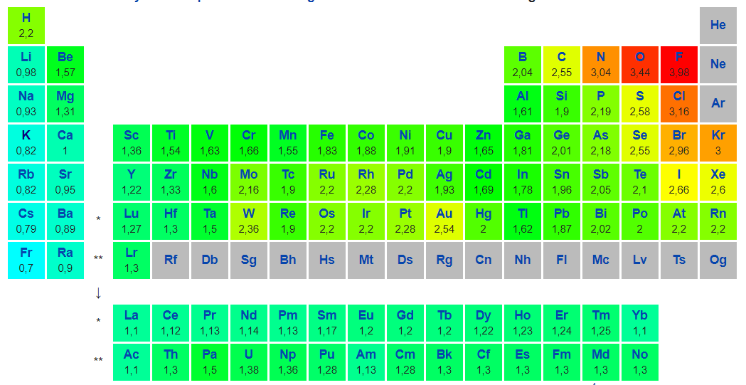
Evolution de l’électronégativité dans la classification
Électronégativité (échelle de Pauling)

Slide 9
Etat physique des corps purs

Slide 10
Métal :
Solide cristallin possédant les propriétés suivantes :
- Bonne conduction électrique et thermique
- propriétés mécanique : ductile et malléable
- propriétés optiques : le métal brille

Slide 11
Etude du pouvoir oxydant sur la colonne des halogènes
 | Couleur de l’ Eau de X₂
Cl₂ | Jaunâtre
Br₂ | Orange
I₂ | violet

Slide 14
Comment en 1869, connaissait-on la masse atomique des éléments ?
Comment connaitre les énergies de liaisons ? (expérience ? )
Pourquoi le dibrome est liquide et le dichlore gazeux ?
Pourquoi le pouvoir oxydant décroit le long d’une colonne de la classification ?
Différence charbon, carbone graphite ?
Pourquoi les oxydes non métalliques sont acides ?

